Slide 1
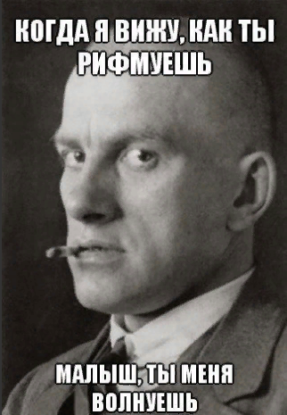
Анализ употребления неологизмов в поэзии В. В. Маяковского

Slide 2
Цели: Соотнести основные темы поэзии В. В. Маяковского с числом и жизнеспособностью содержащихся в ней неологизмов.
Задачи: 1) Составить список неологизмов, приведённых в аутентичной форме в шести стихотворениях В. В. Маяковского разной тематики и выявить характер изменений при переводе неологизмов в начальную форму. 2) Вычислить стихотворение с наибольшим и наименьшим числом неологизмов и объяснить полученные результаты. 3) Изучить частоту использования слов и её изменения в период с XIX по XXI век.
Инструменты: 1) MyStem 2) AntConc 3) НКРЯ.

Slide 3
Стихотворение | Тема
«Стихи о советском паспорте» (https://rustih.ru/vladimir-mayakovskij-stix-o-sovetskom-pasporte/) | Патриотизм
«Необычайное приключение Владимира Маяковского на даче» (https://rustih.ru/vladimir-mayakovskij-neobychajnoe-priklyuchenie-mayakovskij-stixi/) | Поэзия
«Рассказ Хренова о Кузнецкстрое и о людях Кузнецка» (https://rustih.ru/vladimir-mayakovskij-rasskaz-xrenova-o-kuzneckstroe-i-o-lyudyax-kuznecka/) | Рабочий в СССР
«О дряни» (https://rustih.ru/vladimir-mayakovskij-o-dryani/) | Сатира
«Товарищу Нетте, пароходу и человеку» (https://rustih.ru/vladimir-mayakovskij-tovarishhu-nette-paraxodu-i-cheloveku/) | Память
«Военно-морская любовь» (https://rustih.ru/vladimir-mayakovskij-voenno-morskaya-lyubov/) | Любовь

Slide 4

РАБОТА С MYSTEM

Slide 5
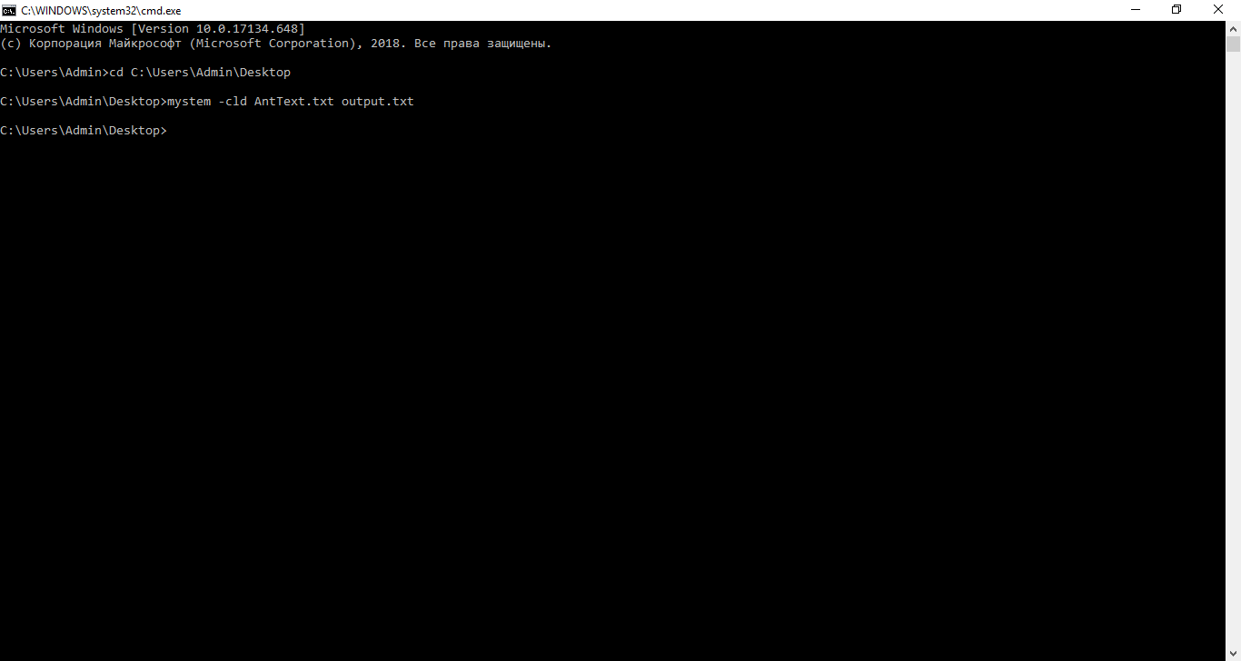

Slide 6
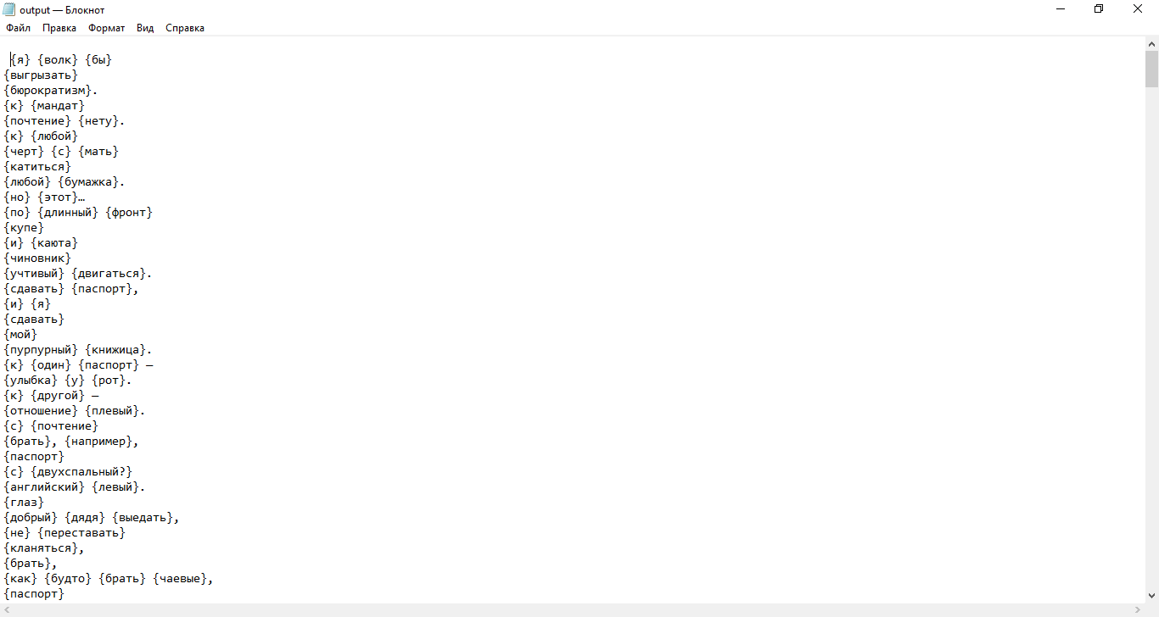

Slide 7
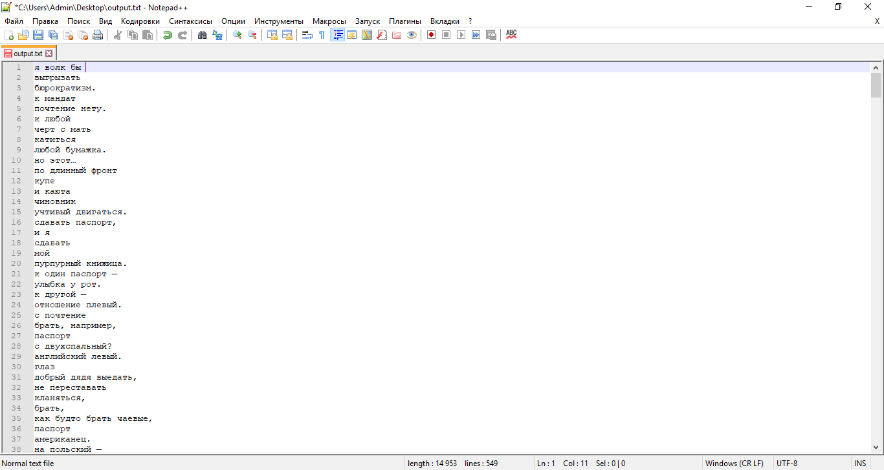

Slide 8
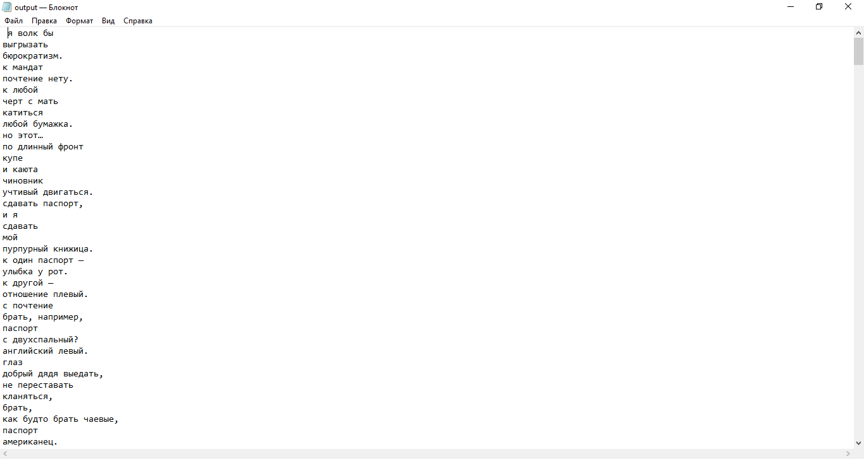

Slide 9

Неизменяемые | Изменяемые по числам/падежам | Изменяемые по частям речи
Канареица Осочка | Глафища – глафище Коридоровой – коридоровый | Лунища – лунищий Миноносимый - миноносин

Slide 10
САТИРА: | галифище, фигурять, обывательщина, канареица
ПАТРИОТИЗМ: | слоновость, паспортина, молоткастый, серпастый
ЛЮБОВЬ: | осочка, миноносин, миноносина, миноносином
ПАМЯТЬ: | захрапывать, лунищий, коридоровый
ПОЭЗИЯ: | горбил, златолобо, сонница, трезвониться
РАБОЧИЙ В СССР: | солнц, мартенами, шепоток, сенцовоночие, сливеют

Slide 11

РАБОТА С ANTCONC

Slide 12
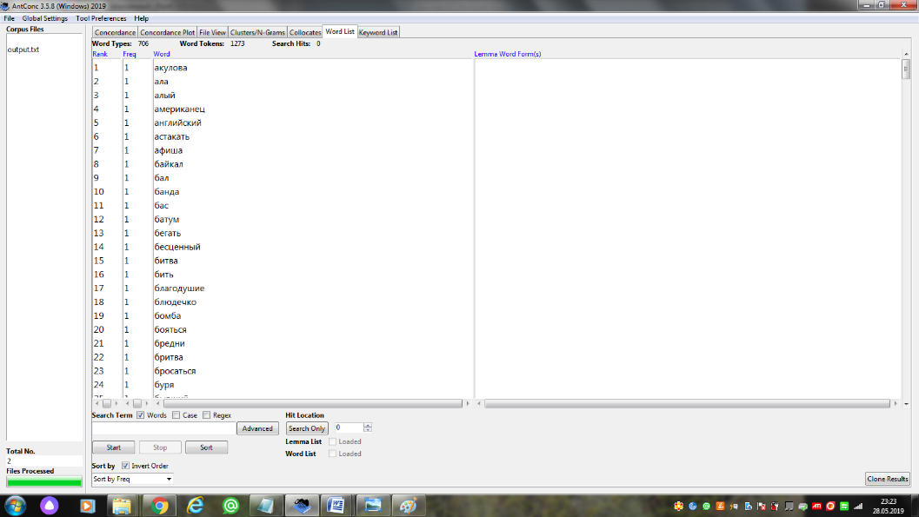
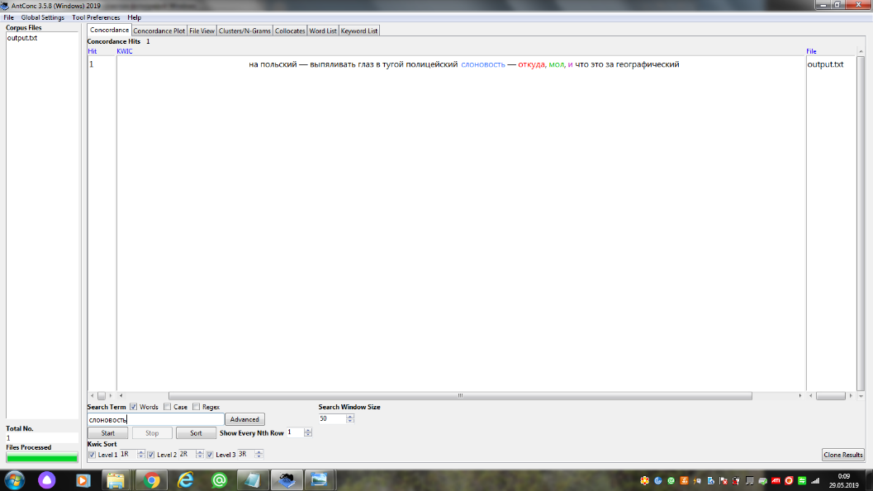

Slide 13
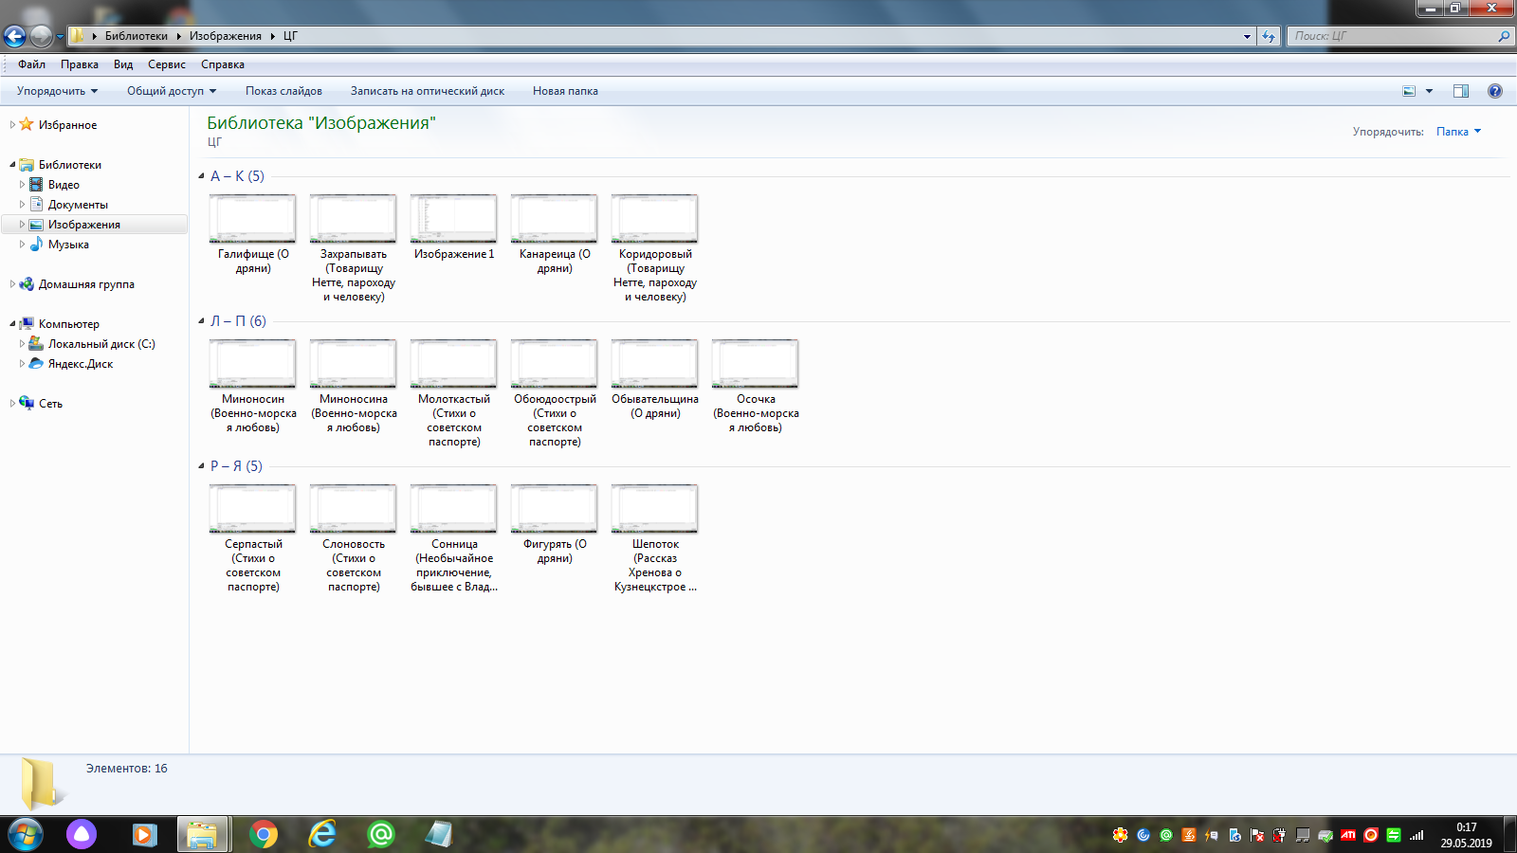

Slide 14
РАБОТА С НКРЯ

Slide 15

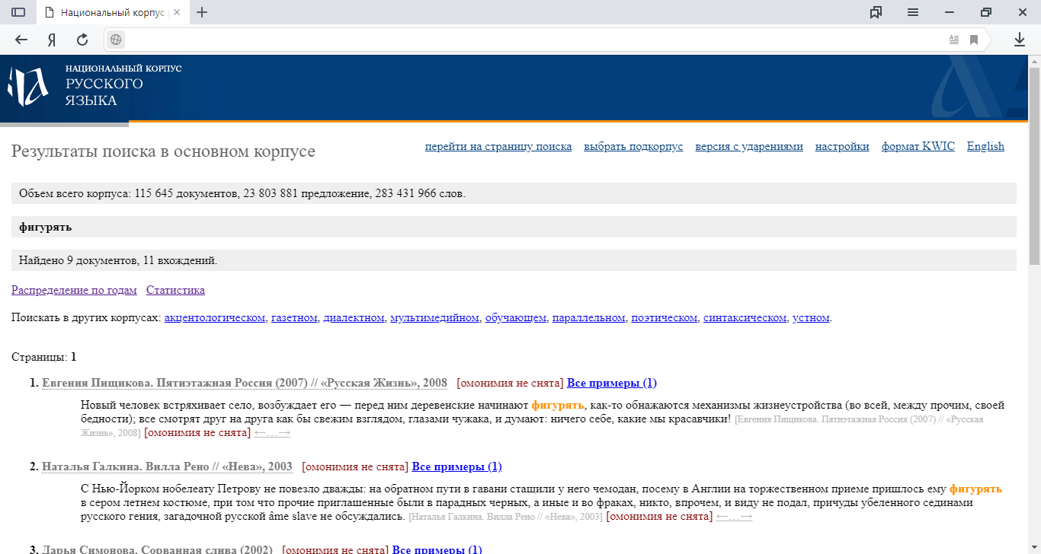
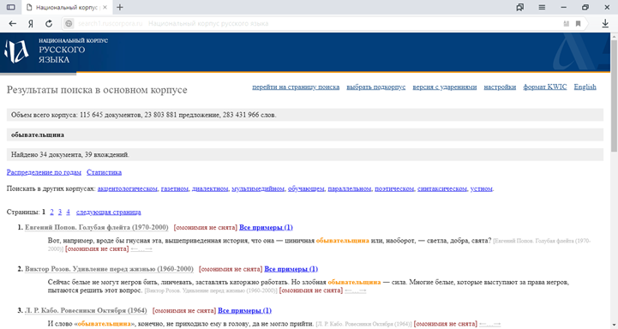
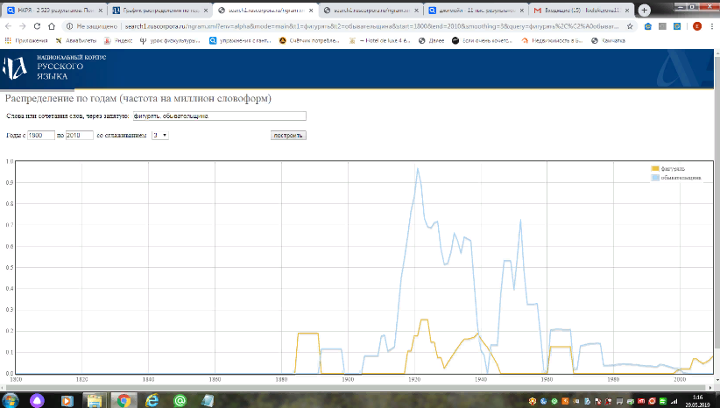
«О дряни»
Фигурять
Обывательщина

Slide 16
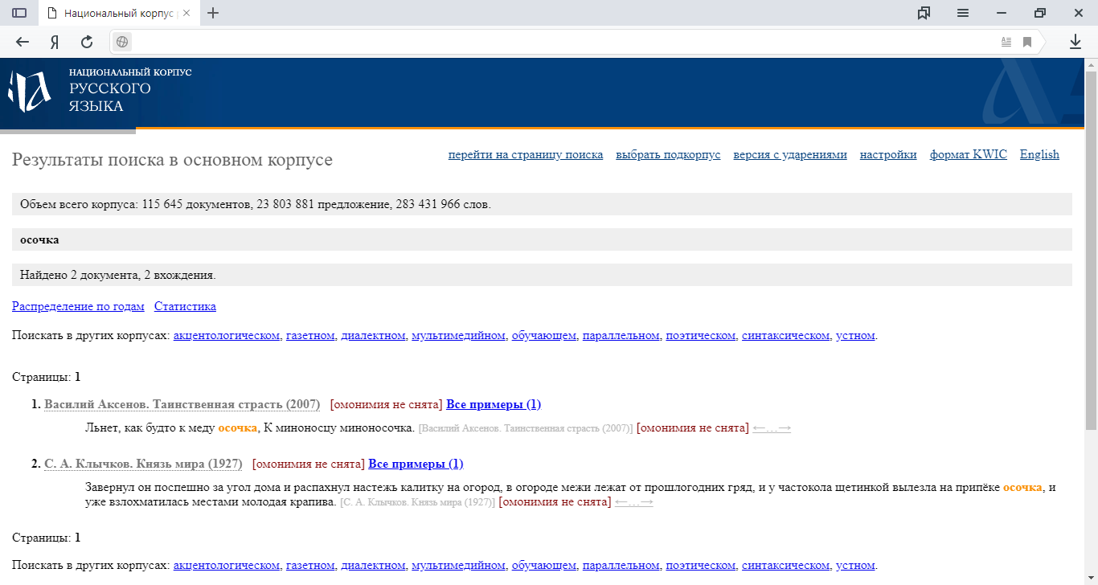
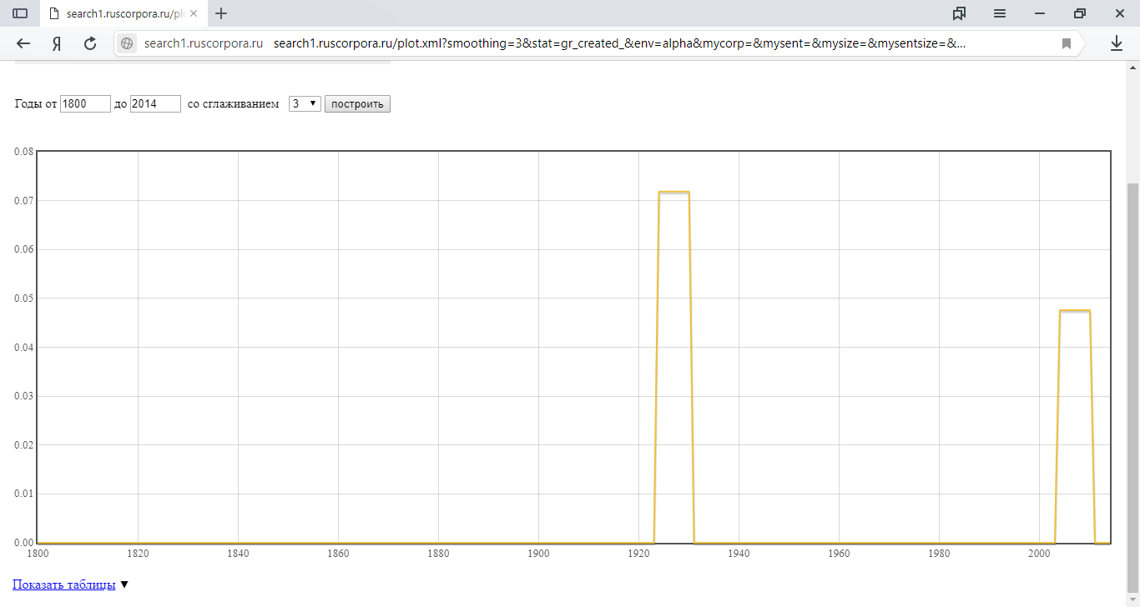
«Военно-морская любовь»
Осочка

Slide 17
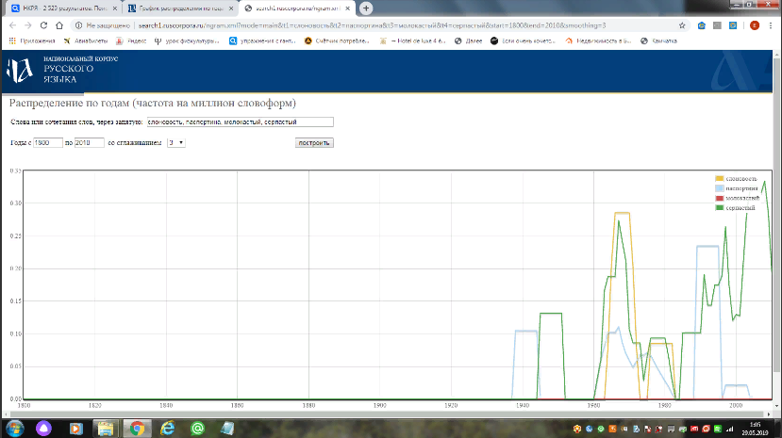

«Стихи о советском паспорте»
Слоновость
Паспортина
Молоткастый
Серпастый

Slide 18
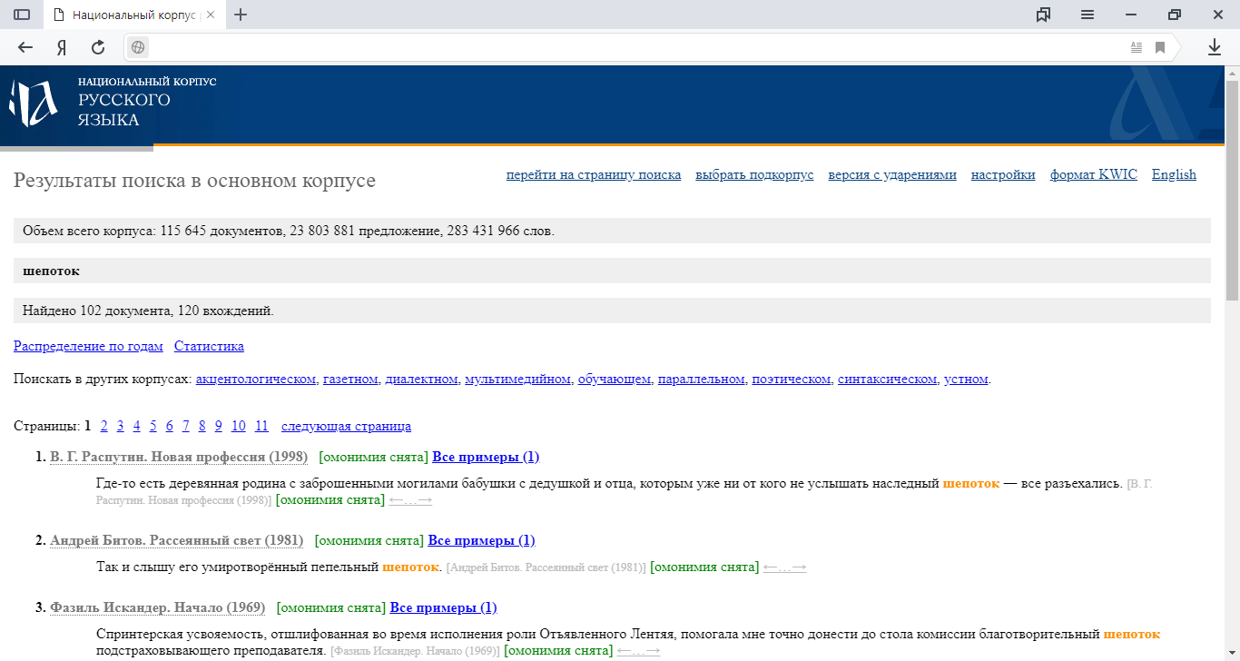
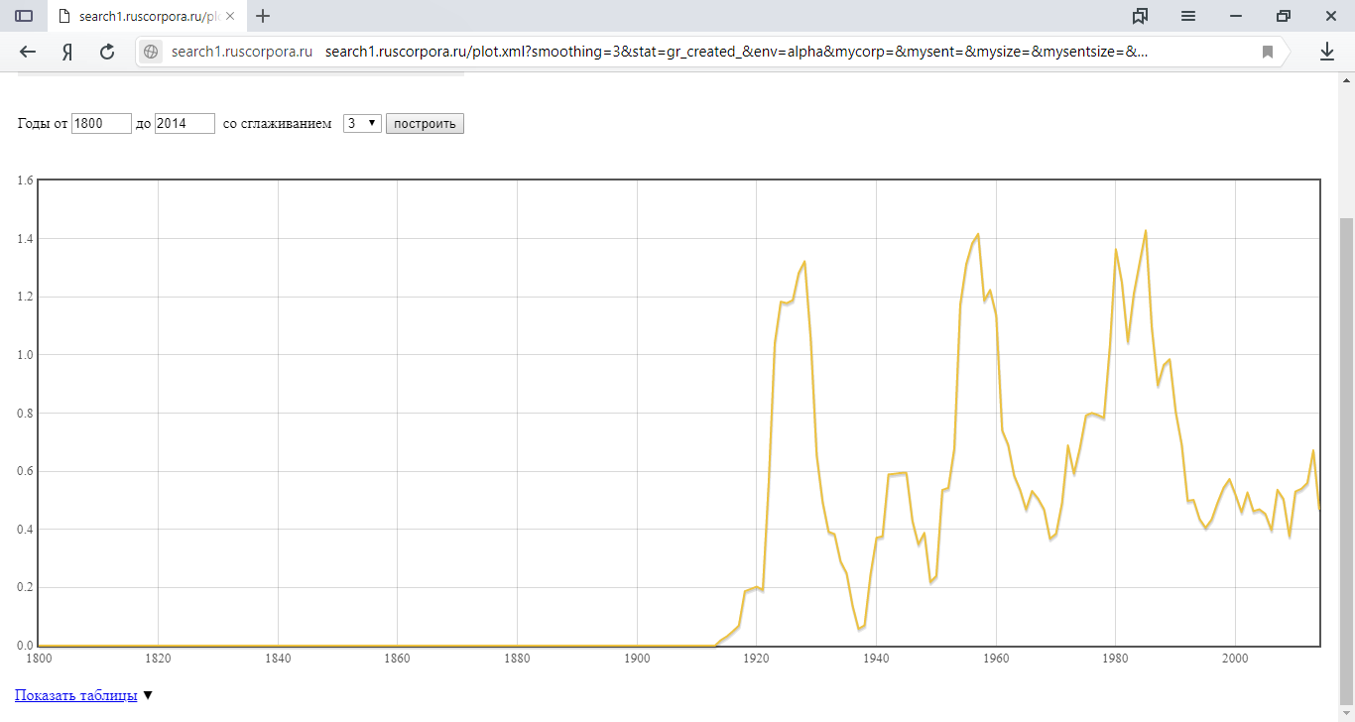
«Рассказ Хренова о Кузнецкстрое и о людях Кузнецка»
Шепоток

Slide 19

галифище, фигурять, обывательщина, канареица, слоновость, паспортина, молоткастый, серпастый, осочка, миноносин, миноносина, миноносином, захрапывать, лунищий, коридоровый, горбил, златолобо, сонница, трезвониться, свенцовоночие, сливеют, солнц, мартенами, шепоток

